Slide 1
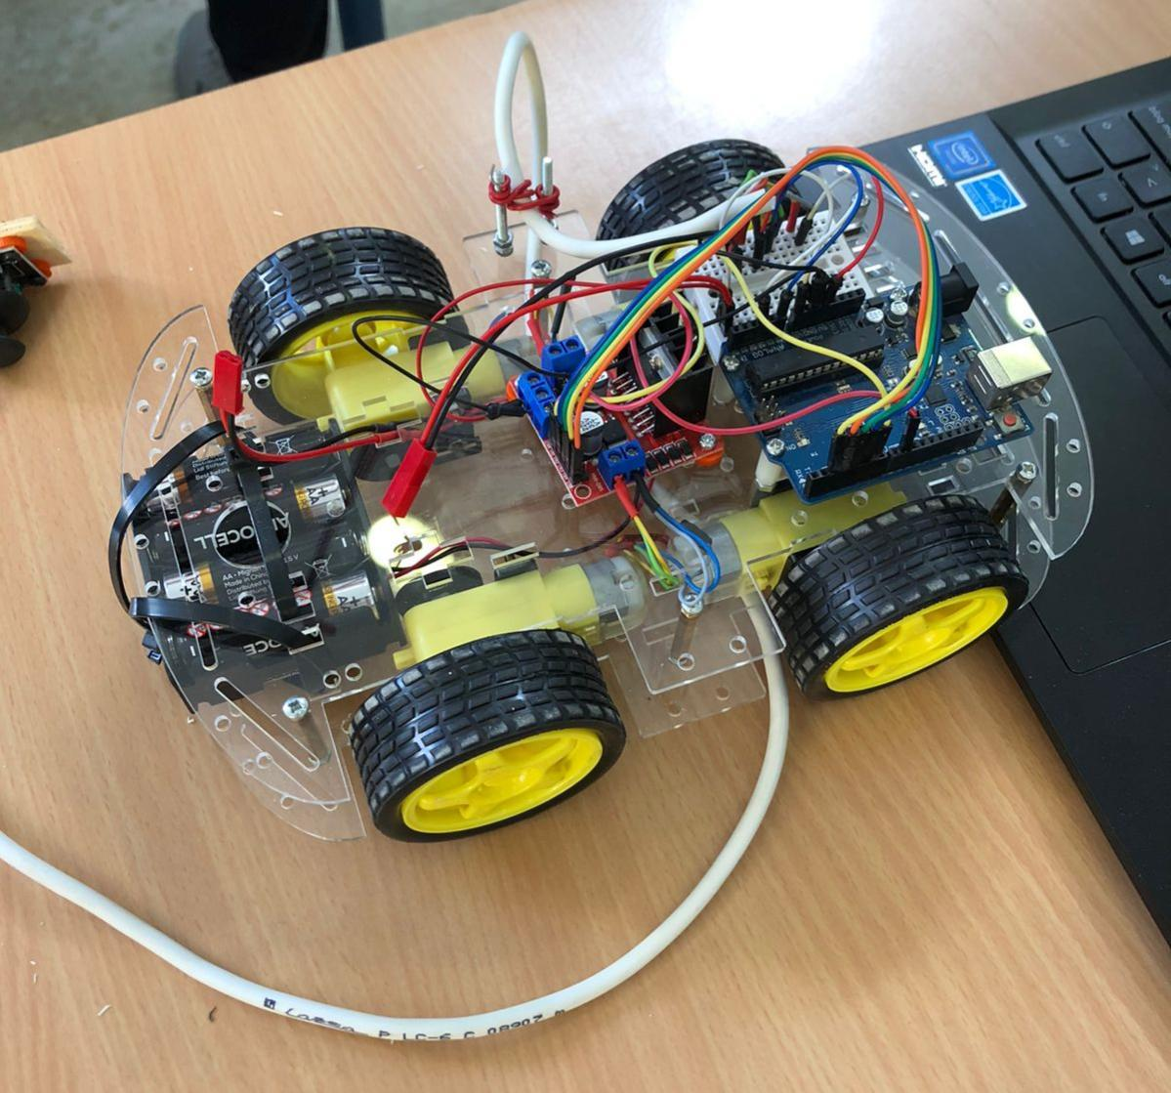
EL PROYECTO DE BACHILLERATO
CIENCIAS TECNOLÓGICAS

Slide 2
¿De qué trata el proyecto?
El proyecto consta de 4 partes: el coche, la grúa, la cinta y la barrera.
El coche, es en esencia un coche radio control con un remolque con cajas simulando residuos.
La grúa es un robot controlado manualmente.
La cinta, simulando una cadena de montaje y con sistema de separación de residuos a costa de varios sensores.
La barrera, típica de los parking, cuenta además de con su respectivo sensor con una pantalla led de reconocimiento de matrícula.
El coche
La grúa
La cinta
La barrera

Slide 3
EL COCHE
El coche está compuesto de dos partes: La primera de ellas es un exoesqueleto de un coche de juguete antiguo de los cuales se han aprovechado la estructura, orugas y motores.
Por otro lado, está la parte de cableado que hemos tenido que cambiar, a la cual se le ha añadido una fuente de alimentación de ocho pilas colocadas en serie y otra de nueve voltios. Por último, tiene un remolque que carga con los residuos.

Slide 4
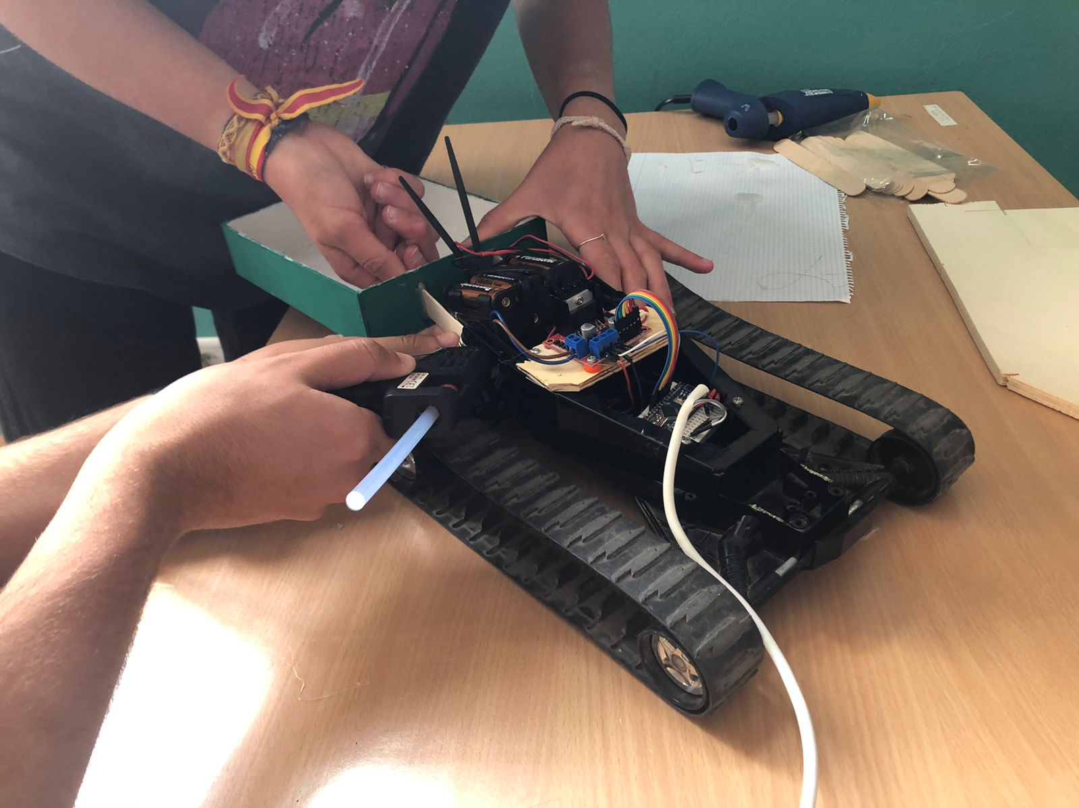
Explicación
El control del coche está dirigido desde un mando que cuenta con un joystick (sensor que está formado por dos potenciómetros), que asignan valores a los servos de entre 0 y 1023 y en función del valor asignado, recibe un grado de entre 0 y 180. Además para que podamos conectar el mando al coche, lleva una protoboard pequeña a la que va conectado el joystick. Hablando sobre el coche, lleva una placa ARDUINO UNO a la que se conectan todos los motores en los puertos analógicos (puertos que mandan un voltaje a diferencia de los digitales que mandan un valor entre 0 y 1) desde el A 1 al A 6. El sistema de alimentación se usa para alimentar la placa que procesa la información y un SHIELD de motores lo que facilita la disminución de cables. Por último, el sistema de encendido y apagado viene designado por una palanca y los motores van a 12 voltiosv
Donde se localiza el cableado
Modelo de reserva

Slide 5
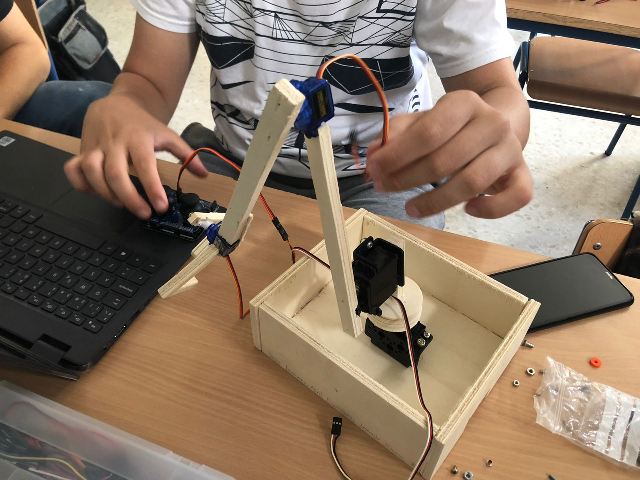
LA GRÚA
Aunque parezca que no, la grúa fue más complicada de lo que pensábamos. Problemas con el servo y la base de madera hicieron que nos costase más tiempo terminarlo.
Incluso con este hecho, logramos terminarlo y estamos muy orgullosos de todo nuestro esfuerzo, ya que la grúa es un elemento clave del proyecto.

Slide 6
Explicación
La grúa está hecha de madera y tiene base en forma de cuadrado. El brazo robótico está conectado a varios joysticks con los que se controla tanto el movimiento en sí como para cerrar abrir el gancho.
Es complicado de controlar, y tras varios intentos los compañeros consiguieron controlarlo correctamente. Es muy sensible y necesita de al menos dos personas para poder controlarlo correctamente.
Al igual que con el coche, teníamos un modelo de reserva por si no terminaba funcionando, ya que no es capaz de aguantar mucho peso, y el gancho al final se terminaba despegando, pero en la presentación salió bien.
Cableado y motor que se encuentran dentro de la caja donde se encuentra la grúa.
La grúa debe estar conectado con un ordenador mediante un cable si se quiere que funcione.
Problemas principales:
Al estar fabricada artesanalmente, tiene muy poca precisión ya que no existe ningún programa que se adecue completamente a las características del brazo robótico.
Siendo tan complejo, es necesario que sea controlado por tres personas.

Slide 7
LA CINTA
La cinta es una estructura formada desde cero con madera, la cual consta principalmente de cuatro pilares, con altura acorde al movimiento de la grúa, que sujetan la estructura principal. Dicha estructura se forma de una cinta de goma eva sobre una tabla de madera, que gira gracias a dos tubos de PVC colocados entre dos de los pilares y uno de ellos sostenido gracias a una barra metálica que actúa como eje. El otro, está enganchado al motor que hace girar la cinta. Además, la estructura cuenta con dos sensores, uno de infrarrojos, y otro de ultrasonido.
El primero de ellos, activa un servo que tira las cajas, el segundo, activa la cinta

Slide 8
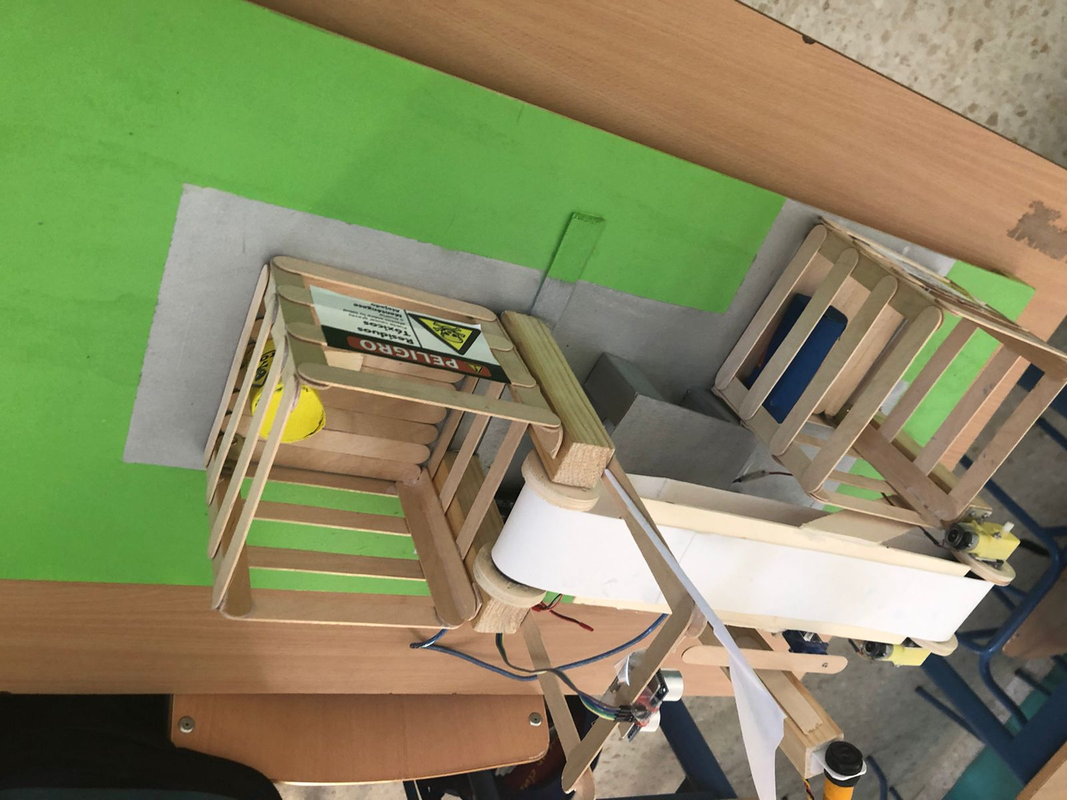
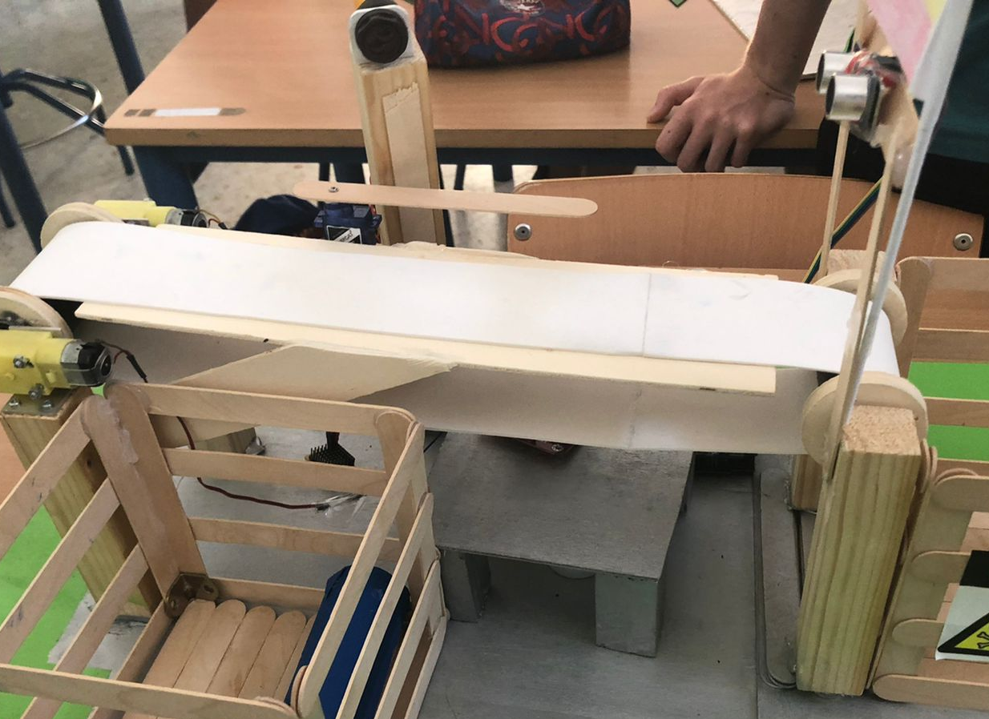
Explicación
La cinta está hecha de goma Eva, los pilares que la sujetan son rectángulos de madera, al igual que la pequeña placa que se encuentra debajo de la goma Eva para que aguantare el peso de las cajas.
Las cajas son de distinto tamaño, y se ha colocado un sensor en una torre cercana a la cinta que detecte las cajas de mayor tamaño. Si son altas, las empujará a un lateral donde se encuentra un contenedor determinado, y si son bajas las dejará correr cayendo en otro contenedor.
Sensores
Contenedor 2
Contenedor 1

Slide 9
LA BARRERA
La barrera es una estructura de madera compuesta por un caja que protege al servo, y lo mantiene paralelo al suelo para que al llegar el coche pueda posicionarse a 90 grados del suelo. La barrera consta de una pantalla, un servo y un sensor de ultrasonido cuya función es detectar al coche. El proceso comienza con el sensor de de ultrasonido que detecta el coche a 10 cm, entonces el sensor manda una señal al servo para que se situe a 90 grados del sulo, dejando así pasar el coche. Simultaneamente, también le llega un sensor a la pantalla para que señale que ha detectado el coche y muestra su matricula. Finalmente, la barrerase cierra y la pantalla vuelve a su texto original.

Slide 10
Explicación
La barrera está integrada a un panel de madera, pintado para que pareciese una carretera. Conta de un servi, una pantalla y un señor ultrasonido. Este sensor le permite reconocer objetos a una distancia cercana. Cuando los reconoce, tarda un par de segundos en elevarse, y después de cinco segundos se vuelve a bajar.
En un lateral de la barrera se encuentra un pequeño cartel programado para que ponga “IES HNOS MACHADO PLANTA DE RECICLAJE”. Y es a causa de que es en la barrera donde comienza el proyecto, ya que es el primer lugar que el coche visita.

Slide 11
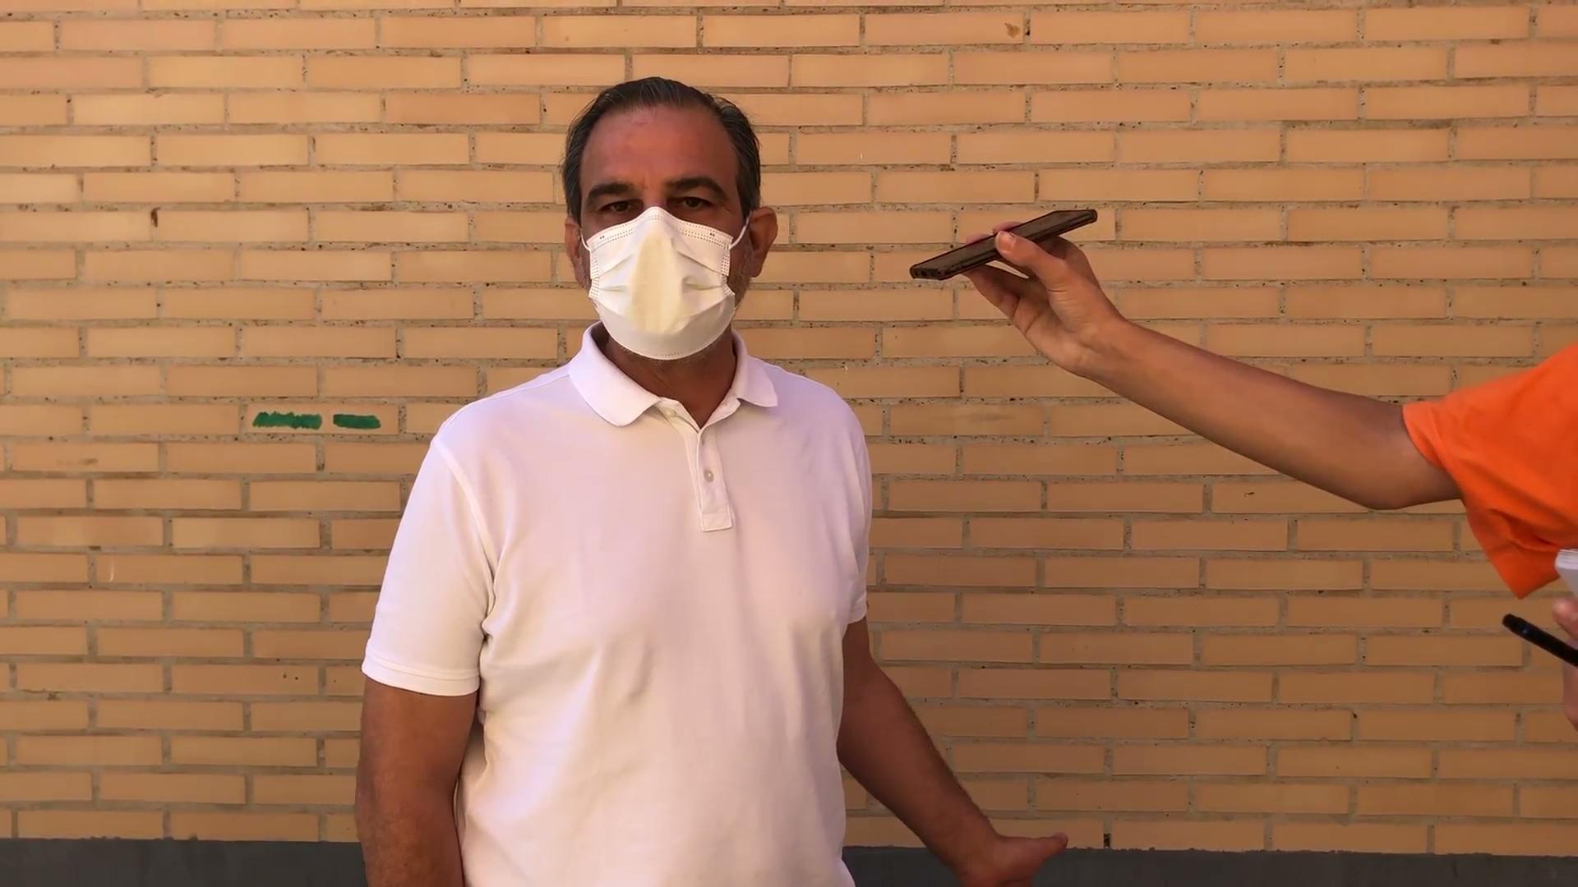
ENTREVISTA AL PROFESOR
Aquí está el video de la entrevista del profesor encargado de dirigir el proyecto; Antonio Martín.

Slide 12
PROYECTO FINAL

